Slide 1
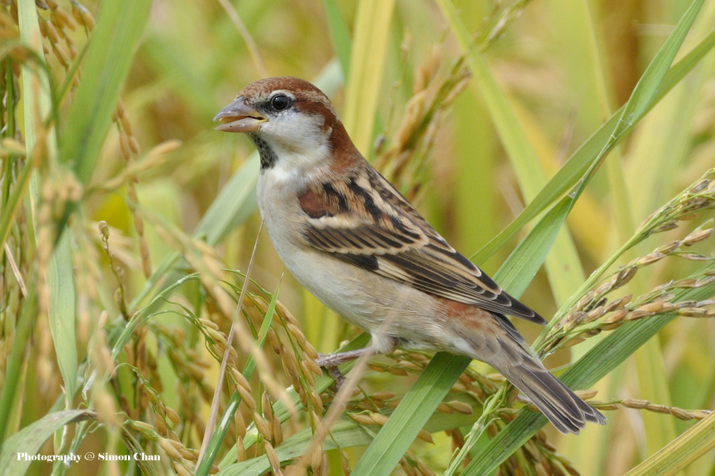
生物資源學群
下田實習實際體驗，豐富各方面專業知識（偏三類組）

Slide 2
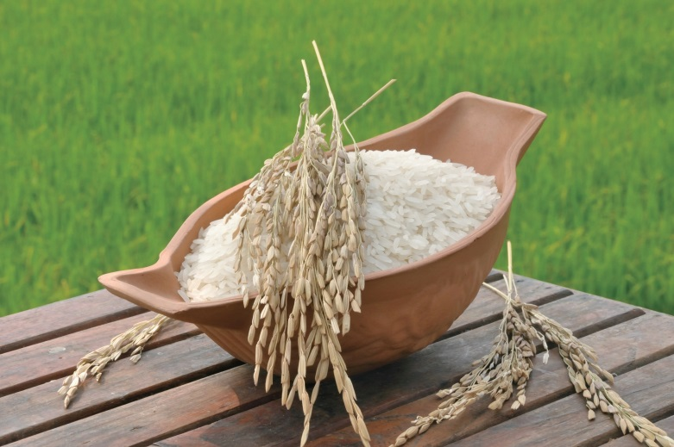

Slide 3
一 學群簡介
如今結合生物科技與環境資源技術等課程。食品與動物科學因近年食安風暴不斷，致使食品相關科系人才需求逆勢成長。
068
Notes:
學群包含了農藝、畜牧、園藝、獸醫、森林、漁業、食品科學等學類

Slide 4
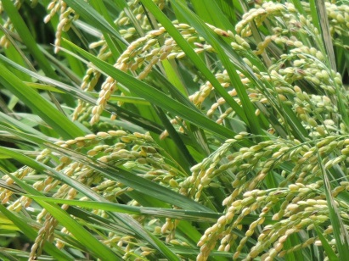
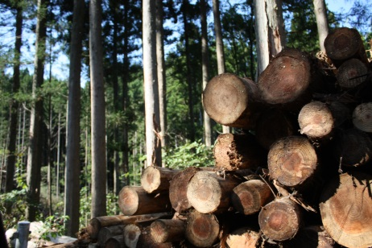
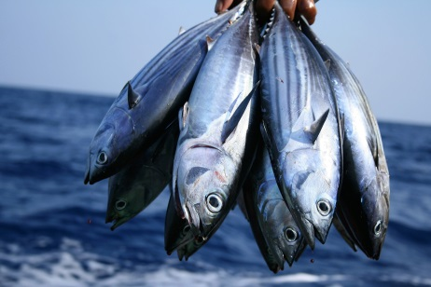
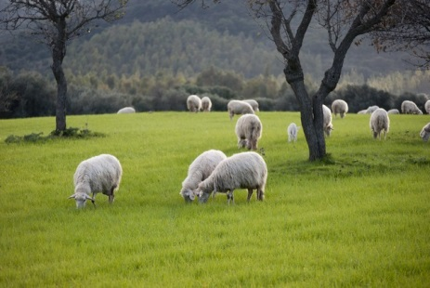
生物資源學群
近年趨勢
透過整合原有農林漁牧業生產技術及生物技術，讓人們盡可能在不破壞自然生態下，維持良好的生產品質，例如：研究抗旱的作物、基因工程等。
現在的生物資源學群已不像以往人們認為的老往田裡、山裡跑的科系，而是更常待在實驗室，透過科學化研究讓人們可以吃得更好、更健康。
068
Notes:
生物資源學群原名農林漁牧學群，主要研究農林漁牧產業相關知識與技術，後因應生物科技與環境資源應用之領域崛起，便結合成為現在的生物資源學群。隨著環境與糧食危機議題的熱潮，「永續生產」成為目前科學研究的一大主題，而生物資源學群所學便是透過整合原有農林漁牧業生產技術及生物技術，讓人們盡可能在不破壞自然生態下，維持良好的生產品質，例如：研究抗旱的作物、基因工程等。
隨著人們愈來愈講究健康、養生，生物資源相關產業也開始朝這方向前進，除了人盡皆知的有機耕作栽培外，還有無毒耕作、食安檢測、營養作物育種、各種健康食品研發生產等，都需要生物資源方面的人才投入。現在的生物資源學群已不像以往人們認為的老往田裡、山裡跑的科系，而是更常待在實驗室，透過科學化研究讓人們可以吃得更好、更健康。

Slide 5
關鍵3問，老師我想問
生物資源學群
生物資源學群跟生命科學學群哪裡不同？
A
生物資源學群-著重在應用科學上，以及重視實作經驗。
生命科學學群-較偏重理論基礎。
068

Slide 6
關鍵3問，老師我想問
生物資源學群
生物資源學群的科系，是否有很多實作課程？實習是必修嗎？
A
重視實作，包括基本試驗設計、實際了解畜養或栽培流程。很多農學院有自己的園藝場、農場、牧場或林場，實作課程比例還是要看各校開課以及個人規劃。
068
Notes:
這個學群非常重視實作，包括基本試驗設計、實際了解畜養或栽培流程。很多大學農學院都有自己的園藝場、農場、牧場或林場，課程安排少不了實作，但比例還是要看各校開課以及個人規劃。

Slide 7
關鍵3問，老師我想問
生物資源學群
我很喜歡小動物和花花草草，應該就讀生物資源學群還是生命科學呢？
A
生命科學：偏重生命醫學，學習場域多在實驗室，透過顯微鏡去做觀察學習。
生物資源學群：適合喜歡植物或大自然的人。
068
Notes:
生命科學比較偏重生命醫學，學習場域多在實驗室，透過顯微鏡去做觀察學習。生物資源學群比較有機會到戶外，適合喜歡植物或大自然的人。

Slide 8
二 我適合這個學群嗎？
068

Slide 9
二 我適合這個學群嗎？
068

Slide 10
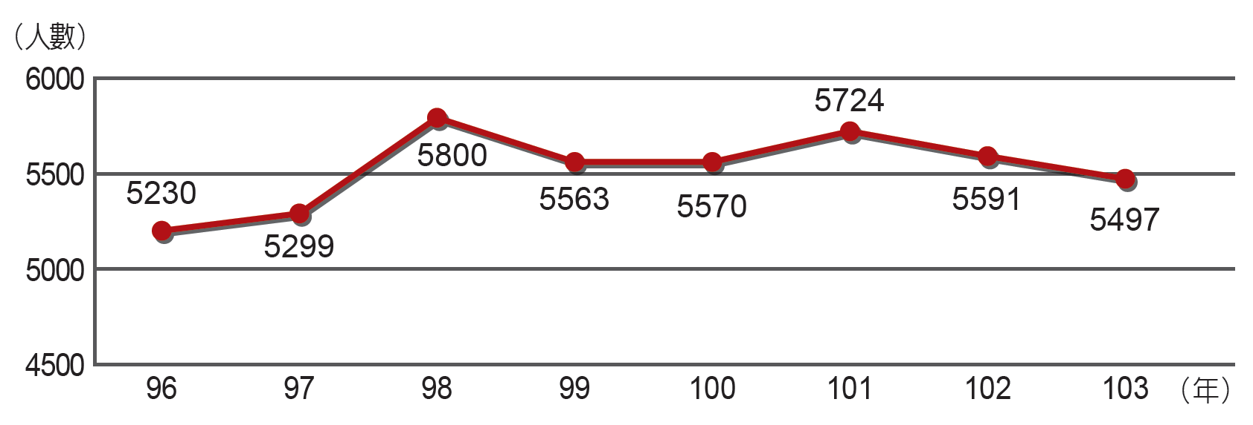
三 學群新生人數
※ 新生人數近年來穩定
中求成長。
068

Slide 11
四 重點科系介紹
069

Slide 12
四 重點科系介紹
069

Slide 13
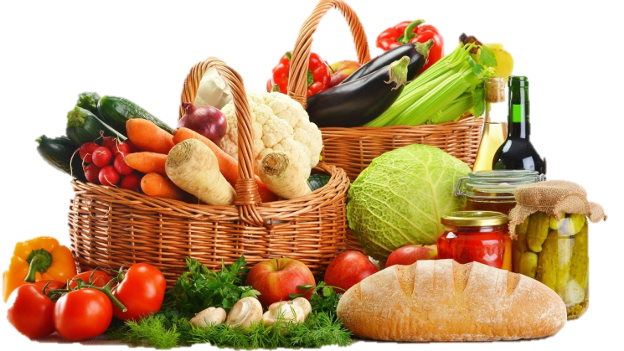
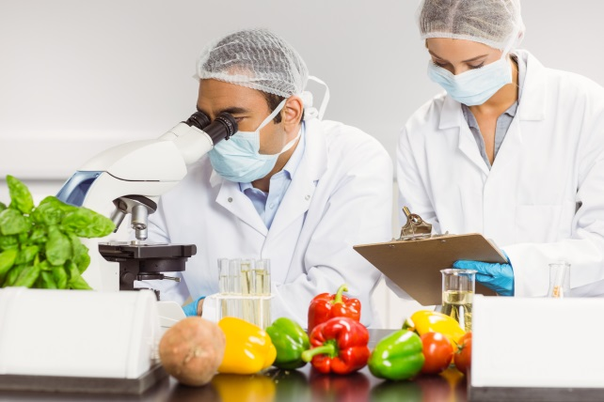
生物資源學群
科系小叮嚀
1.食品科學系（食科人才捍衛食安，行情看俏）
考取食品技師證照，幫自己身價鍍金。
無論是業務或研發人員，都必須具備英文能力。
往食品業上游發展，接觸學習的層面愈廣。
069

Slide 14
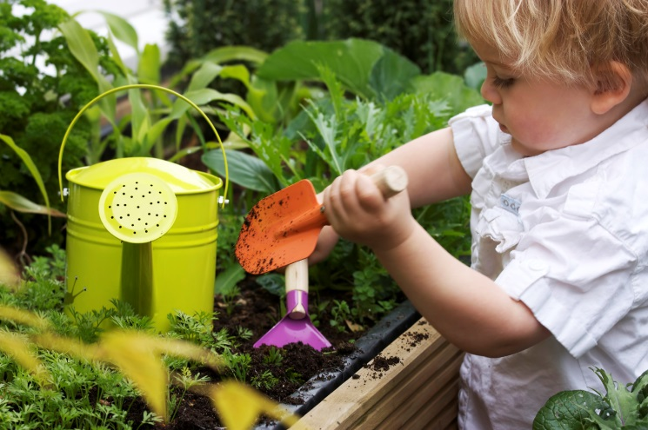
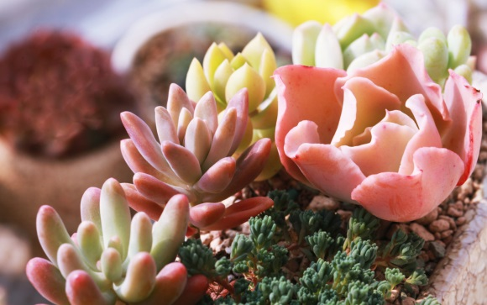
生物資源學群
科系小叮嚀
2.園藝系（想靠拈花惹草吃飯，得先不怕苦和髒）
園藝教學重理論，在學時最好自主動手栽種或到企業打工累積實作經驗。
畢業前至少要考取1 ～ 2 張園藝相關證照，找工作才吃香。
069

Slide 15
五 學長姐來帶路
施柔安 臺北第一女子高級中學
臺灣大學獸醫學系
經驗分享
初衷是一顆善良的心，想為動物的生命盡一份心，而踏入獸醫專業領域。國立臺灣大學獸醫專業學院，擁有東南亞最具規模的動物醫院，提供札實的獸醫訓練，柔安在此累積專業領域的知識及技能；系所之外，校園中更有豐富資源，喜歡探索新鮮事物的柔安，廣泛接觸多元領域，選修不同領域的課程，參加創意創業學程、臺大禮賓學生計畫，勇於接受各種挑戰，並試圖將所學與跨領域經驗結合。
069

Slide 16
五 學長姐來帶路
陳繼芸 松山高級中學
中興大學食品暨應用生物科技學系
經驗分享
因為對生物的熱愛，高中時期選擇了三類組，大學卻進入了以化學為主的科系─中興大學食品暨應用生物科技學系。雖然外界普遍對中興大學食品暨應用生物科技學系的誤解是生物比例應該占課程內容多數，但其實是化學比重較高，必修不僅有普通化學、有機化學，還有分析化學、生物化學、物理化學、食品分析、食品化學等，相較於化學系，算是學習得較廣泛。
069

Slide 17
生物資源學群
06.生物資源學群-園藝系
06.生物資源學群-獸醫系

Slide 18
影片來源： YOUTUBE
生物資源學群-園藝系
02’20

Slide 19
影片來源： YOUTUBE
生物資源學群-獸醫系
02’28

